Slide 1
Муниципальное бюджетное дошкольное образовательное учреждение «Детский сад № 102» «Тактильные книги в коррекционной работе с детьми с нарушениями зрения и речи»
Составила:
учитель – логопед
Пилипенко О. Ю.
г. Новокузнецк

Slide 2
ТАКТИЛЬНАЯ КНИГА -
это разноцветная книга с рисунками, которые
выполнены из различных материалов,
максимально приближенных к оригиналу.

Slide 4
Для самых маленьких
Для среднего дошкольного возраста
Для старших дошколиников
3 уровня
ТАКТИЛЬНЫХ КНИГ

Slide 5
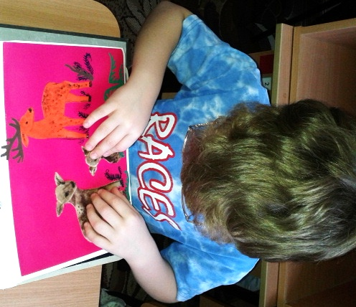
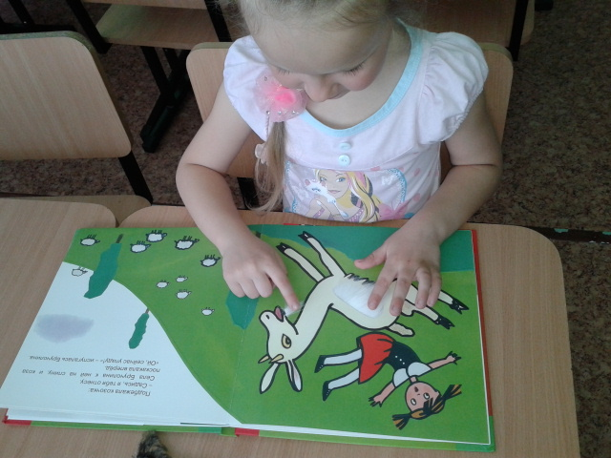

Slide 6
ОСНОВНЫЕ ФУНКЦИИ ТАКТИЛЬНЫХ КНИГ
ПОЗНАВАТЕЛЬНАЯ
ВОСПИТАТЕЛЬНАЯ
КОРРЕКЦИОННО - РАЗВИВАЮЩАЯ
ИНФОРМАЦИОННАЯ И КОММУНИКАЦИОННАЯ

Slide 7
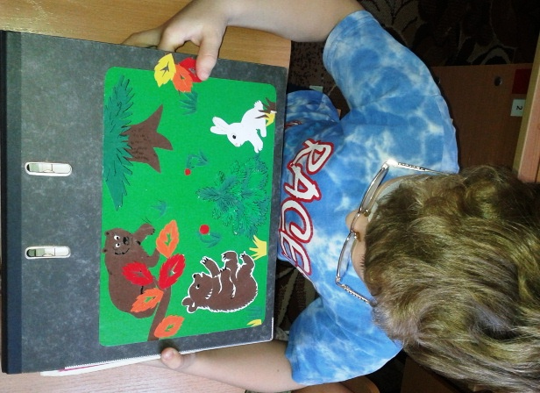
Главная функция
Помощь в обследовании и восприятии окружающего мира.

Slide 8
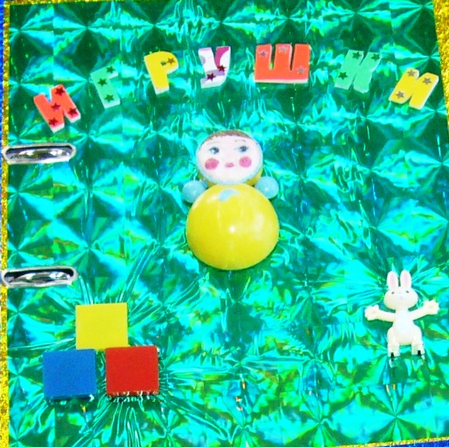
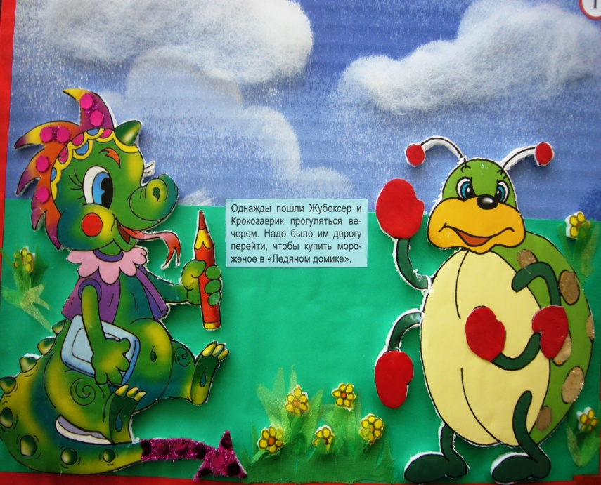
Тактильные книги делятся на 2 вида:
ДИДАКТИЧЕСКИЕ АССОЦИАТИВНЫЕ

Slide 9
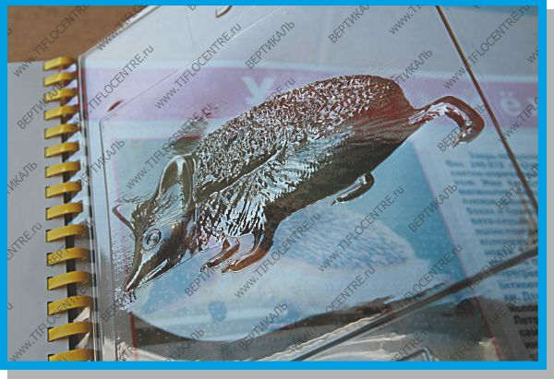

Slide 10
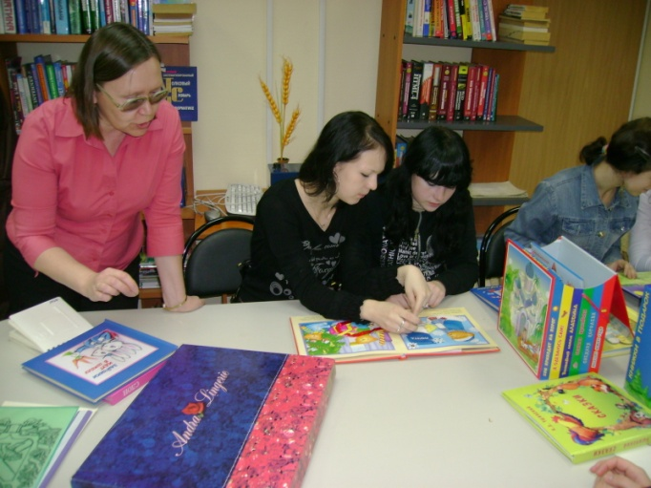
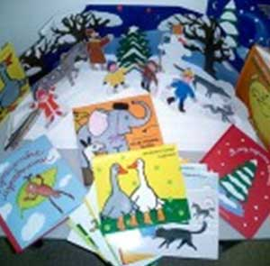
Московский ФОНД «Иллюстрированные книги»

Slide 12
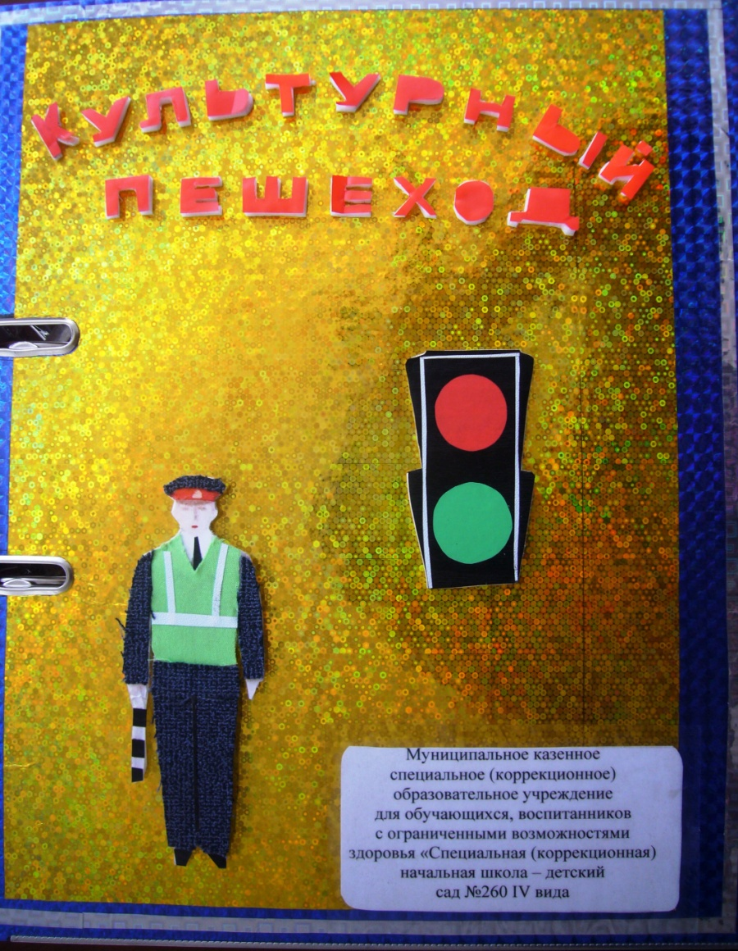

Slide 13
СОЗДАНИЕ
КНИГИ

Slide 14
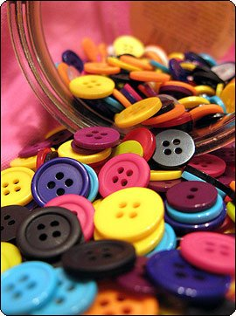
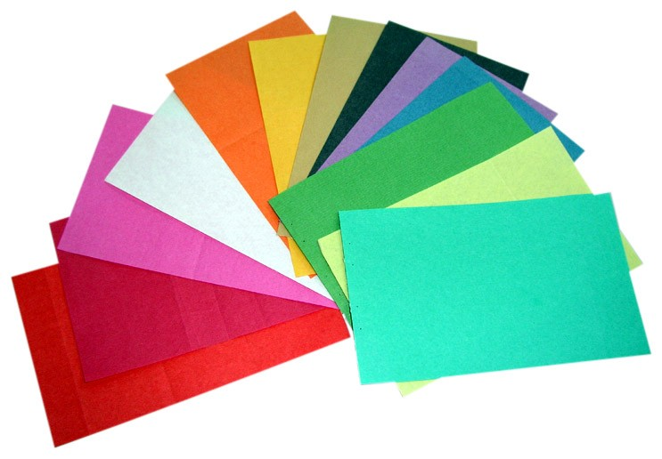
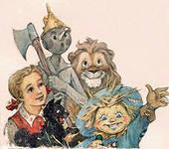
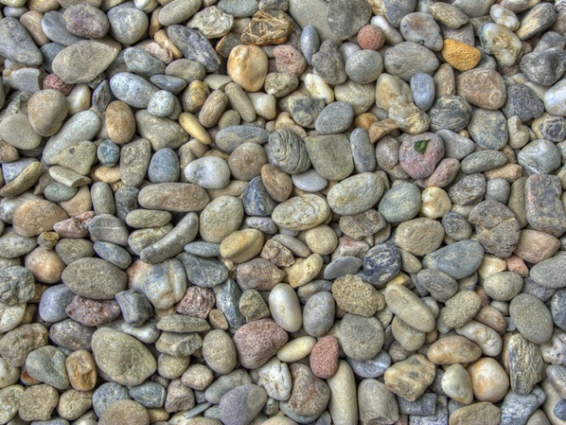
I ЭТАП

Slide 15
II ЭТАП

Slide 16
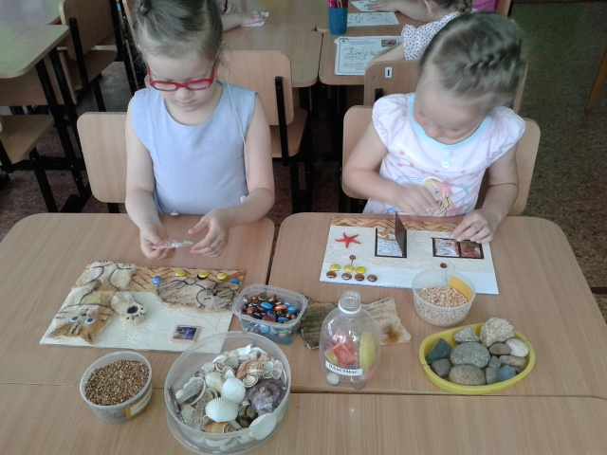
III ЭТАП

Slide 19
Книга – игрушка «Непослушный светофор»

Slide 31
Благодарю за внимание!

